Slide 1
23
Na
31
S
21
Ne
11
16
10
15
O
23
Mg
28
Si
8
12
14

Slide 2
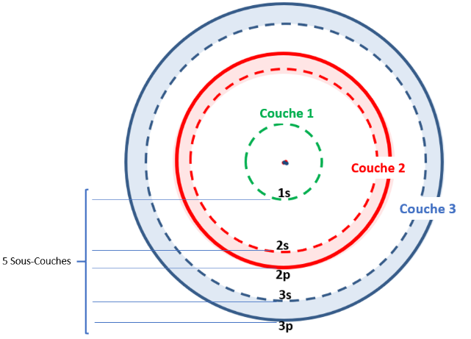
Règle 1 : Les sous-couche s contiennent au maximum 2 électrons
Règle 2 : Les sous-couches p contiennent au maximum 6 électrons
Règle 3 : On commence par remplir les sous-couche les plus proches du noyau

Slide 3
